Slide 1
GERÊNCIA DE INFRAESTRUTURA DE TI
Aula: 12
Prof.: Fabrício Varajão

Slide 2
Conteúdo
Melhoria de serviço continuada
Propósito;
Objetivos;
Processos;
Atividades

Slide 3
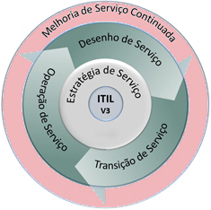
Melhoria de Serviço Continuada

Slide 4
Melhoria de Serviço Continuada
Além da entrega de atividades consistentes e repetíveis como parte da qualidade do serviço, a ITIL tem sempre enfatizado a importância de melhorias contínuas;
Focando nos elementos do processo envolvidos na identificação e na introdução de melhorias do Gerenciamento de Serviço, também lida com assuntos sobre a retirada de serviço.

Slide 5
Melhoria de Serviço Continuada
Objetivo:
Proporcionar um guia prático para avaliar e melhorar a qualidade de serviços, e melhoria geral do ciclo do Gerenciamento de Serviço de TI e seus processos subjacentes em três níveis dentro da organização:
O bom funcionamento do Gerenciamento de Serviço de TI como um todo;
O contínuo alinhamento do portfólio de serviços de TI com as necessidades atuais e futuras do negócio;
A maturidade do processo de TI requerida para dar suporte aos processos do negócio em um modelo de ciclo de vida de serviço continuo.

Slide 6
Melhoria de Serviço Continuada
A Melhoria de Serviço Continuada (MSC) é um livro separado na ITIL V3 - mas não pode ser vista como uma fase separada.

Slide 7
Melhoria de Serviço Continuada
A Melhoria de Serviço Continuada (MSC) é um livro separado na ITIL V3 - mas não pode ser vista como uma fase separada.
As atividades de melhoria continuada devem ser executadas para todo o ciclo de vida. A MSC faz com que o ciclo de vida inteiro esteja totalmente integrado.

Slide 8
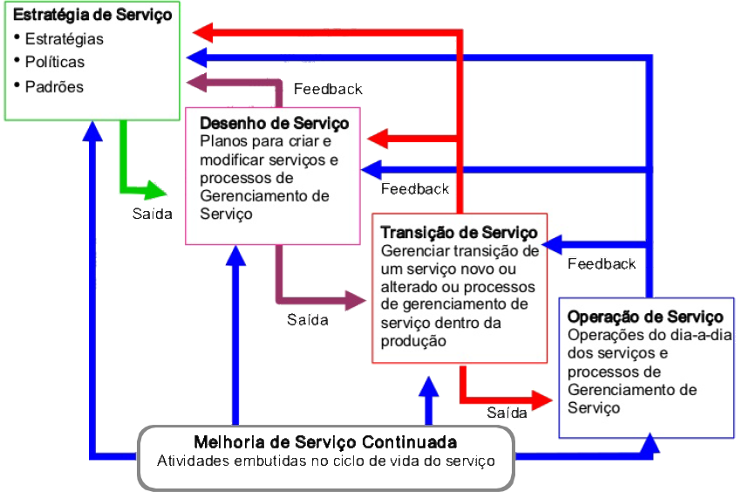
Melhoria de Serviço Continuada

Slide 9
Melhoria de Serviço Continuada
Mensuração e Melhoria:
Através da mensuração é possível identificar quais serviços são lucrativos e quais serviços podem ser melhores.
Temos que ter em mente que:
Você não pode gerenciar o que não pode controlar; Você não pode controlar o que não pode medir; Você não pode medir o que não pode definir.
Serviços e processos precisam ser implantados com:
Metas e objetivos claros;
Mensuração definida de forma clara.

Slide 10
Melhoria de Serviço Continuada
Ciclo para implantação da MSC:
Um serviço é criado por um número de atividades, que são agrupadas em processos;
A qualidade destas atividades e processos determina a qualidade de um determinado serviço;
A MSC utiliza o PDCA para aperfeiçoar de forma contínua a qualidade dos serviços e também a própria implantação do MSC.

Slide 11
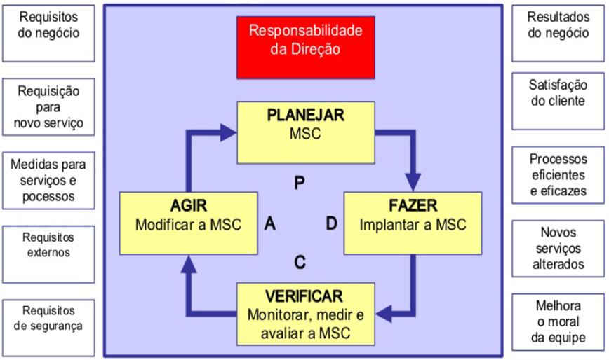
Melhoria de Serviço Continuada

Slide 12
Melhoria de Serviço Continuada
São determinados escopo, requisitos que a MSC deve atender, metas e pontos de ação. Ela determina quais processos podem ser introduzidos, configura papéis e responsabilidades e descobre quais ferramentas são necessárias para suportar e documentar os processos.
PLANEJAR
MSC

Slide 13
Melhoria de Serviço Continuada
É realizada a implantação da MSC. Determina-se o orçamento, documenta-se papéis e responsabilidades, determinam-se a política da MSC, planos e procedimentos, e faz-se a comunicação para todos os envolvidos. Ela integra a MSC com as demais fases do ciclo de vida da ITIL.
FAZER
Implantar a MSC

Slide 14
Melhoria de Serviço Continuada
É realizada a monitoração, a mensuração e a avaliação. Ela reporta a execução dos planos, avalia a documentação e executa avaliação e auditoria de processos, além de formular propostas para o aperfeiçoamento do processo.
VERIFICAR
Monitorar, medir e avaliar a MSC

Slide 15
Melhoria de Serviço Continuada
Vem o ajuste para a MSC. São introduzidos aperfeiçoamentos, ajustes de políticas, procedimentos, papéis e responsabilidades.
AGIR
Modificar a MSC

Slide 16
Melhoria de Serviço Continuada
Modelo de MSC:
Só podemos ter o aperfeiçoamento funcionando se de fato existir uma direção onde se quer chegar;
A organização precisa ter um destino traçado;
A ITIL recomenda uma abordagem estruturada para ajudar no aperfeiçoamento, que é o Modelo de MSC:

Slide 17
Melhoria de Serviço Continuada
Qual é a visão?
Visão, missão, metas e objetivos
Onde nós estamos agora?
Avaliação
Como nós mantemos a continuidade?
Onde nós queremos estar?
Objetivos mensuráveis
Como nós chegaremos lá?
Melhoria de serviços e processos
Chegamos lá?
Mensuração e métricas

Slide 18
Melhoria de Serviço Continuada
Por que realmente precisamos medir processos e serviços?
As métricas servem para validar as decisões da estratégia. Ou seja, para verificar se o que foi definido está sendo cumprido;
Para dirigir as atividades e alcançar as metas;
Para justificar: as métricas são uma evidência de fato para implantar ações corretivas;
Para intervir: as métricas permitem saber qual é ponto de intervenção, e em que momento devem ser feitas mudanças ou ações corretivas.

Slide 19
Melhoria de Serviço Continuada
Para ajudar a medir os resultados de um processo ou atividade, a ITIL recomenda três métricas:
Métricas de Serviço: Resultados de um serviço de ponta-a-ponta;
Métricas de Processo: FCs (Fatores Críticos de Sucesso), KPIs (Indicadores Chave de Desempenho) e métricas de atividades para os processos Gerenciamento de Serviço;
Métricas de Tecnologia: Métricas baseadas em componentes e aplicações, tais como: utilização, desempenho, disponibilidade.

Slide 20
Melhoria de Serviço Continuada
Atividades:
Verificar os resultados dos processos;
Reportar e propor melhorias para todas as fases do ciclo de vida;
Aperfeiçoar introduzindo atividades que aumentam a qualidade, eficiência e eficácia para atingir a satisfação do cliente.

Slide 21
Melhoria de Serviço Continuada
Processos:
7 passos do processo de melhoria;
Elaboração de relatórios.

Slide 22
Melhoria de Serviço Continuada
Processos:
7 passos do processo de melhoria;
Elaboração de relatórios.

Slide 23
Processo: 7 passos Proc.de Melhoria
1. Definir o que deve ser medido
Conversar com o negócio, clientes e direção da TI. Utilizar o catálogo de serviço e RNSs (requisitos de nível de serviço) dos clientes como ponto de partida.
2. Definir o que você pode medir
Listar ferramentas que estão em uso. Compilar uma lista de quais ferramentas podem ser medidas. Comparar esta lista que você preparou com o passo 1. Decidir se novas ferramentas ou configurações de ferramentas são necessárias. Evite ter SLAs para coisas que você não pode medir.

Slide 24
Processo: 7 passos Proc.de Melhoria
3. Coletar dados
Coletar dados requer alguma forma de monitoramento implantada (automática ou manual). Existem métricas de tecnologia, processos e serviços que precisam ser coletadas.
4. Processar dados
Converter os dados para o formato requerido e para o público requerido. Tecnologias para gerar relatórios são normalmente usadas neste estágio. Questões-chave precisam ser feitas e respondidas neste estágio: precisão dos dados, audiência, formato, frequência.

Slide 25
Processo: 7 passos Proc.de Melhoria
5. Analisar dados
A análise dos dados transforma a informação em conhecimento. Mais habilidade e experiência são necessárias para executar a análise de dados do que para coleta e processamento. A verificação contra metas e objetivos é esperada durante esta atividade, que fornece respostas para questões como: tendências positivas ou negativas, mudanças necessárias, ações corretivas, problemas estruturais, custos e gaps nos serviços.

Slide 26
Processo: 7 passos Proc.de Melhoria
6. Apresentar e usar a informação
Neste estágio a informação é formatada em conhecimento para que todos os níveis possam apreciar e visualizar suas necessidades e expectativas. Existem normalmente três audiências (negócio, direção sênior da TI e TI interna) com diferentes interesses. A informação apresentada precisa ser preparada sempre levando em conta a audiência.

Slide 27
Processo: 7 passos Proc.de Melhoria
7. Implantar ação corretiva
Neste estágio o conhecimento ganho a partir dos passos anteriores é usado para otimizar, aperfeiçoar e corrigir os serviços. A MSC identifica muitas oportunidades para melhoria. Entretanto, as organizações não podem querer implantar todas elas. Com base nas metas, objetivos e tipos de lacunas no serviço, uma organização precisa priorizar as atividades de melhoria.

Slide 28
Processo: 7 passos Proc.de Melhoria
São vários os papéis envolvidos na MSC:
Gerente de MSC;
Gerente de Serviço;
Analista de Relatório;
Proprietário do processo de Gerenciamento de Conhecimento;
Proprietário de Processos.

Slide 29
Processo: 7 passos Proc.de Melhoria
São vários os papéis envolvidos na MSC:
Gerente de MSC;
Gerente de Serviço;
Analista de Relatório;
Proprietário do processo de Gerenciamento de Conhecimento;
Proprietário de Processos.
Responsável pelo sucesso de todas as atividades de melhoria. Desenha e supervisiona toda a abordagem de MSC.

Slide 30
Processo: 7 passos Proc.de Melhoria
São vários os papéis envolvidos na MSC:
Gerente de MSC;
Gerente de Serviço;
Analista de Relatório;
Proprietário do processo de Gerenciamento de Conhecimento;
Proprietário de Processos.
Gerencia o desenvolvimento, implantação, avaliação e Gerenciamento Operacional de produtos e serviços novos ou existentes.

Slide 31
Processo: 7 passos Proc.de Melhoria
São vários os papéis envolvidos na MSC:
Gerente de MSC;
Gerente de Serviço;
Analista de Relatório;
Proprietário do processo de Gerenciamento de Conhecimento;
Proprietário de Processos.
Trabalha em conjunto com o Gerente de Nível de Serviço. Revisa e analisa dados e determina o cumprimento de metas de ponta-a-ponta e tendências.

Slide 32
Processo: 7 passos Proc.de Melhoria
São vários os papéis envolvidos na MSC:
Gerente de MSC;
Gerente de Serviço;
Analista de Relatório;
Proprietário do processo de Gerenciamento de Conhecimento;
Proprietário de Processos.
Desenha, entrega e mantém a estratégia de Gerenciamento do Conhecimento, processos e procedimentos.

Slide 33
Processo: 7 passos Proc.de Melhoria
São vários os papéis envolvidos na MSC:
Gerente de MSC;
Gerente de Serviço;
Analista de Relatório;
Proprietário do processo de Gerenciamento de Conhecimento;
Proprietário de Processos.
Responsável pela qualidade dos processos. Supervisiona o gerenciamento e aperfeiçoamento dos processos.

Slide 34
Processo: 7 passos Proc.de Melhoria
São vários os papéis envolvidos na MSC:
Gerente de MSC;
Gerente de Serviço;
Analista de Relatório;
Proprietário do processo de Gerenciamento de Conhecimento;
Proprietário de Processos.
Recomenda-se utilizar uma matriz RACI para mapear os papéis definidos neste processo e atividades endereçadas à equipe.

Slide 35
Melhoria de Serviço Continuada
Processos:
7 passos do processo de melhoria;
Elaboração de relatórios.

Slide 36
Processo: Elaboração de Relatórios
É responsável pela geração e fornecimento de relatórios sobre os resultados alcançados e o desenvolvimento nos níveis de serviço;
É necessário que layout, conteúdo e frequência dos relatórios sejam acordados com o negócio.

Slide 37
Processo: Elaboração de Relatórios
Atividades:
Coletar dados;
Processar os dados em informação, e aplicar esta para a organização;
Publicar a informação;
Ajustar o relatório para o negócio

Slide 38
Processo: Elaboração de Relatórios

Slide 39
Conclusão
Fomos apresentados a última fase do ciclo de vida do GSTI segundo a ITIL V3;
Entendemos seu propósito e objetivos;
Vimos todas as suas atividades e processos;
Percebemos que o Ciclo PDCA é utilizado aqui para aperfeiçoar continuamente a qualidade dos serviços;
Vimos novamente a importância da coleta de dados e dos indicadores durante o ciclo vida para poder melhorar os serviços.

Slide 40
Atividades
Verificar o conteúdo disponível no site, principalmente até a página 82 da apostila.

Slide 41
Referências
VARAJÃO, F. F.. Gerência de Infraestrutura de TI. FIC – Faculdades Integradas Campograndenses. Rio de Janeiro, 2016. (Apostila)

